Slide 1
IN
ANDAMENTO EPIDEMIA DICEMBRE 2022
www.ats-insubria.it

Slide 2
POSITIVI GIORNALIERI
Notes:
fatto

Slide 3
POSITIVI SETTIMANALI
Notes:
fatto

Slide 4
POSITIVI SETTIMANALI
Notes:
fatto

Slide 5
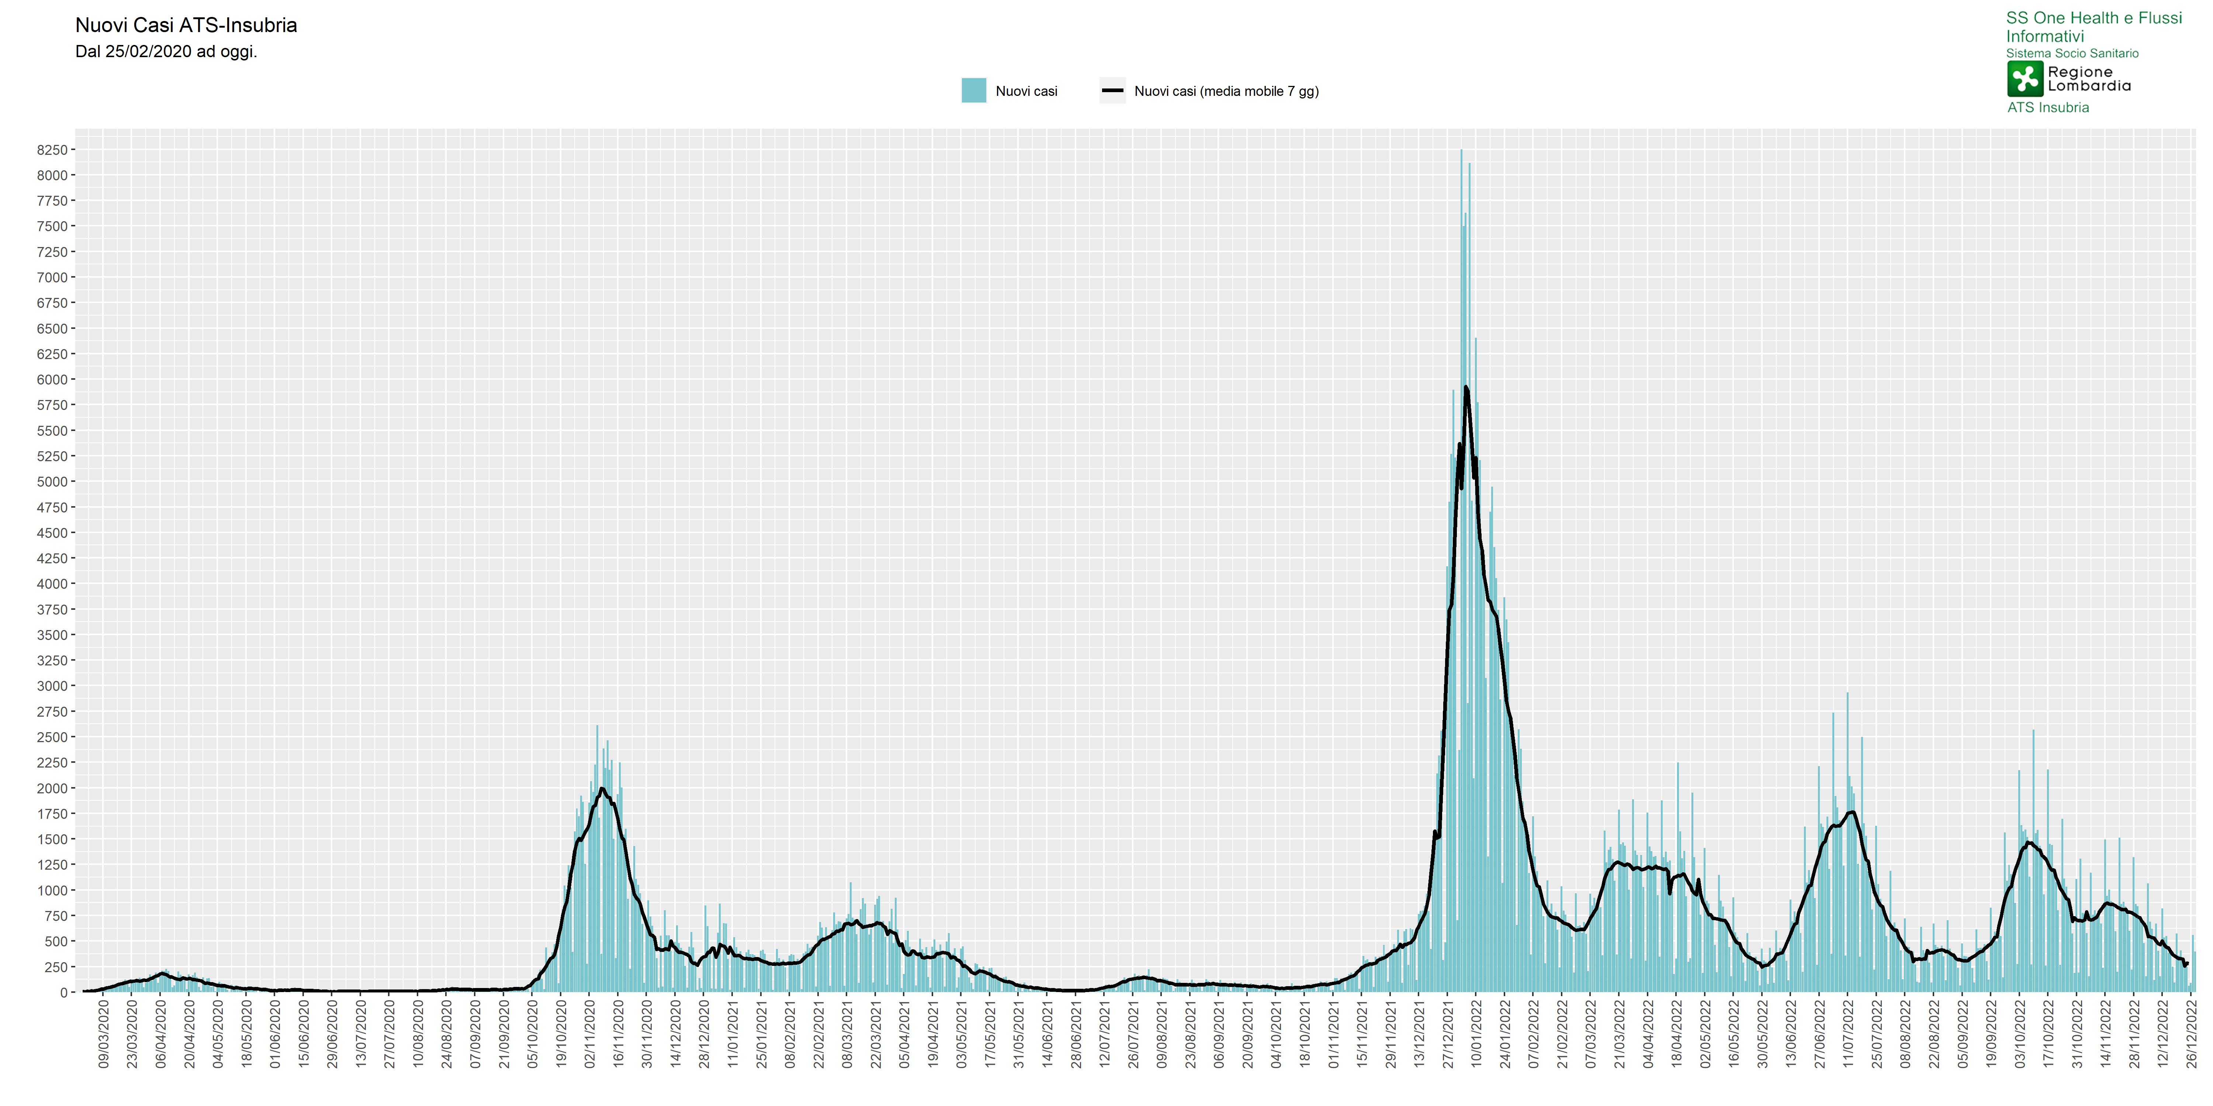
ANDAMENTO POSITIVI
Notes:
fatto

Slide 6
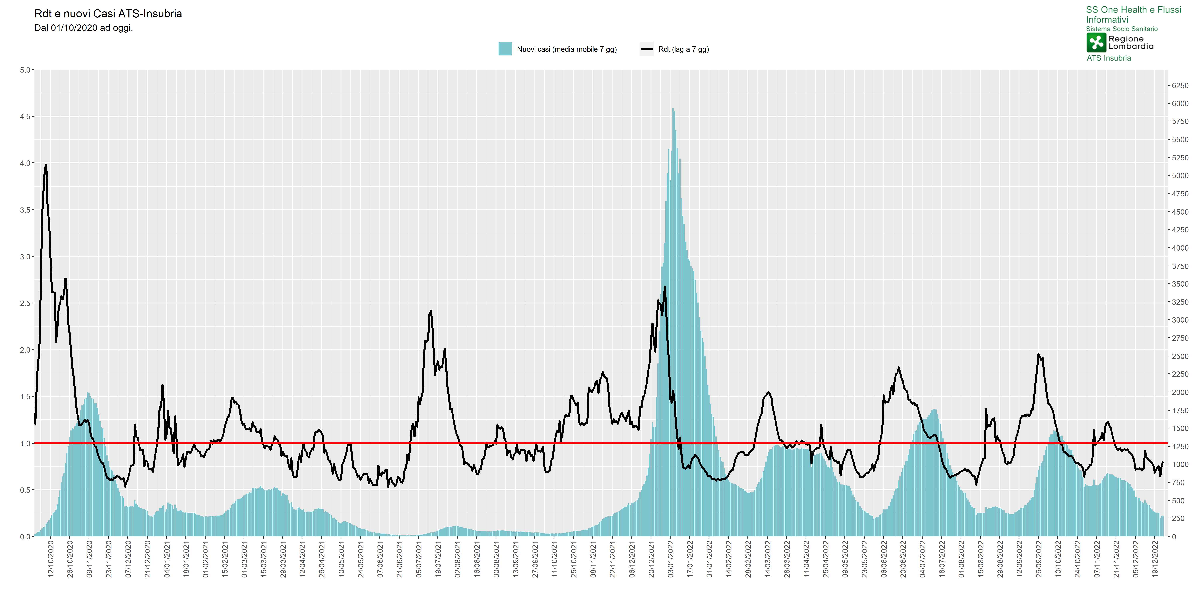
RDT
Notes:
fatto

Slide 7
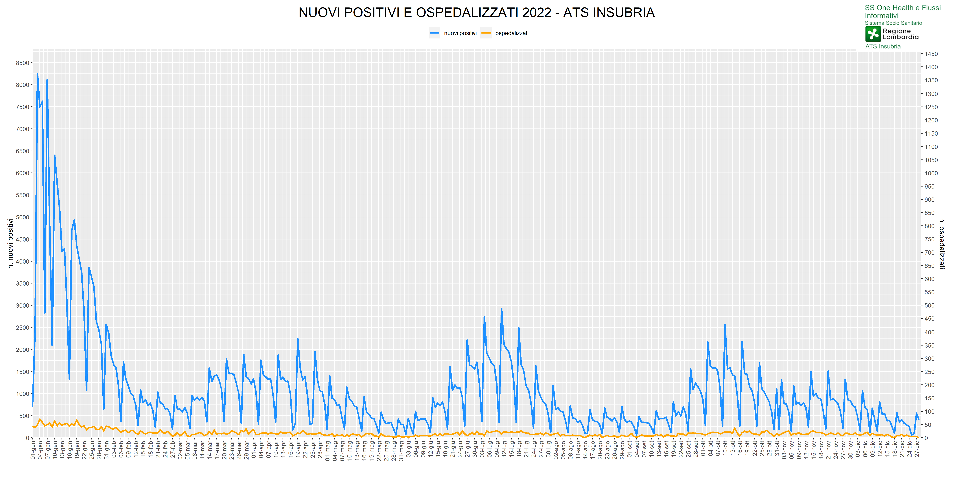
CASI ED OSPEDALIZZATI 2022
Notes:
fatto

Slide 8
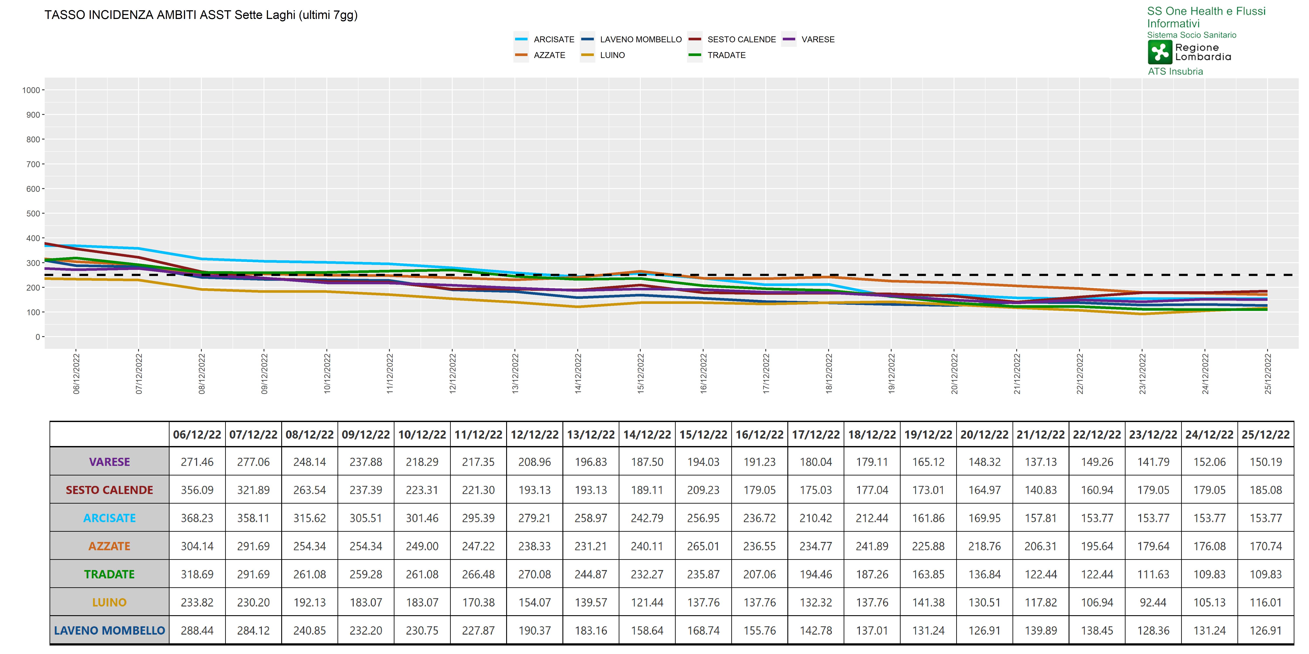
TASSO INCIDENZA ULTIMI 7 GIORNI AMBITO SETTE LAGHI
Notes:
Fatto a metà

Slide 9
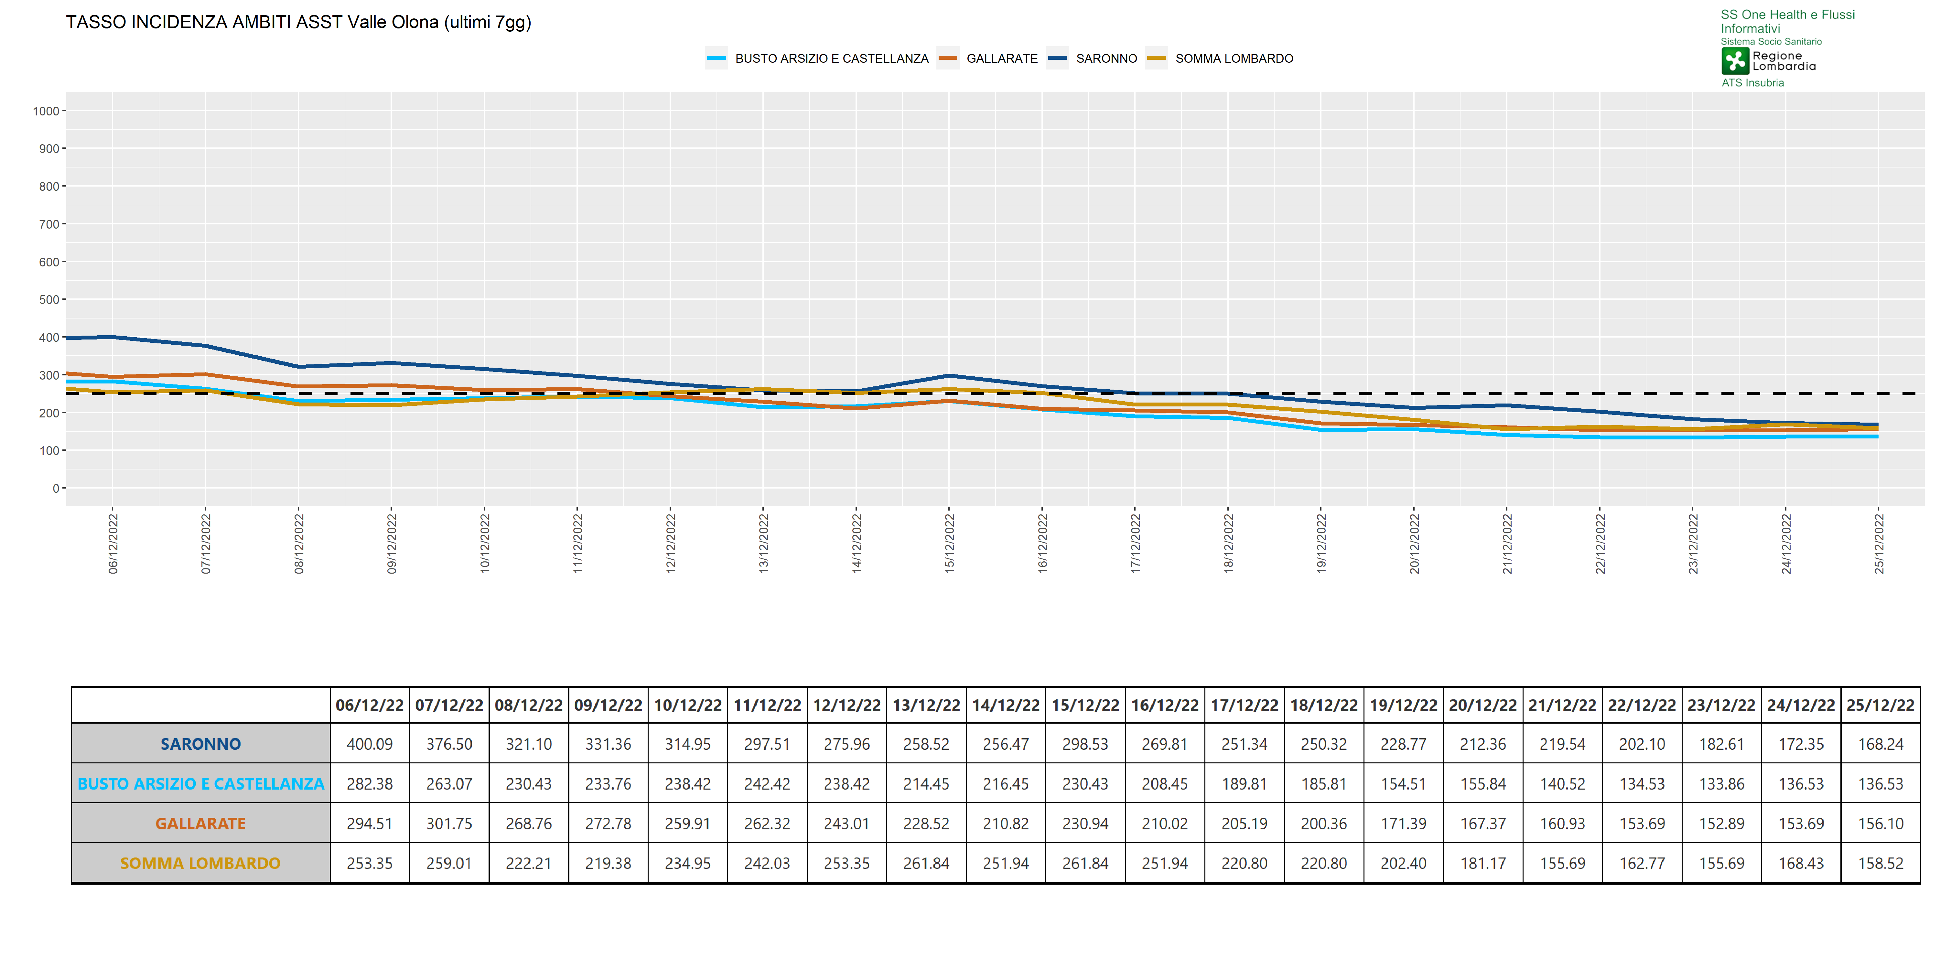
TASSO INCIDENZA ULTIMI 7 GIORNI AMBITO VALLE OLONA
Notes:
Fatto a metà

Slide 10
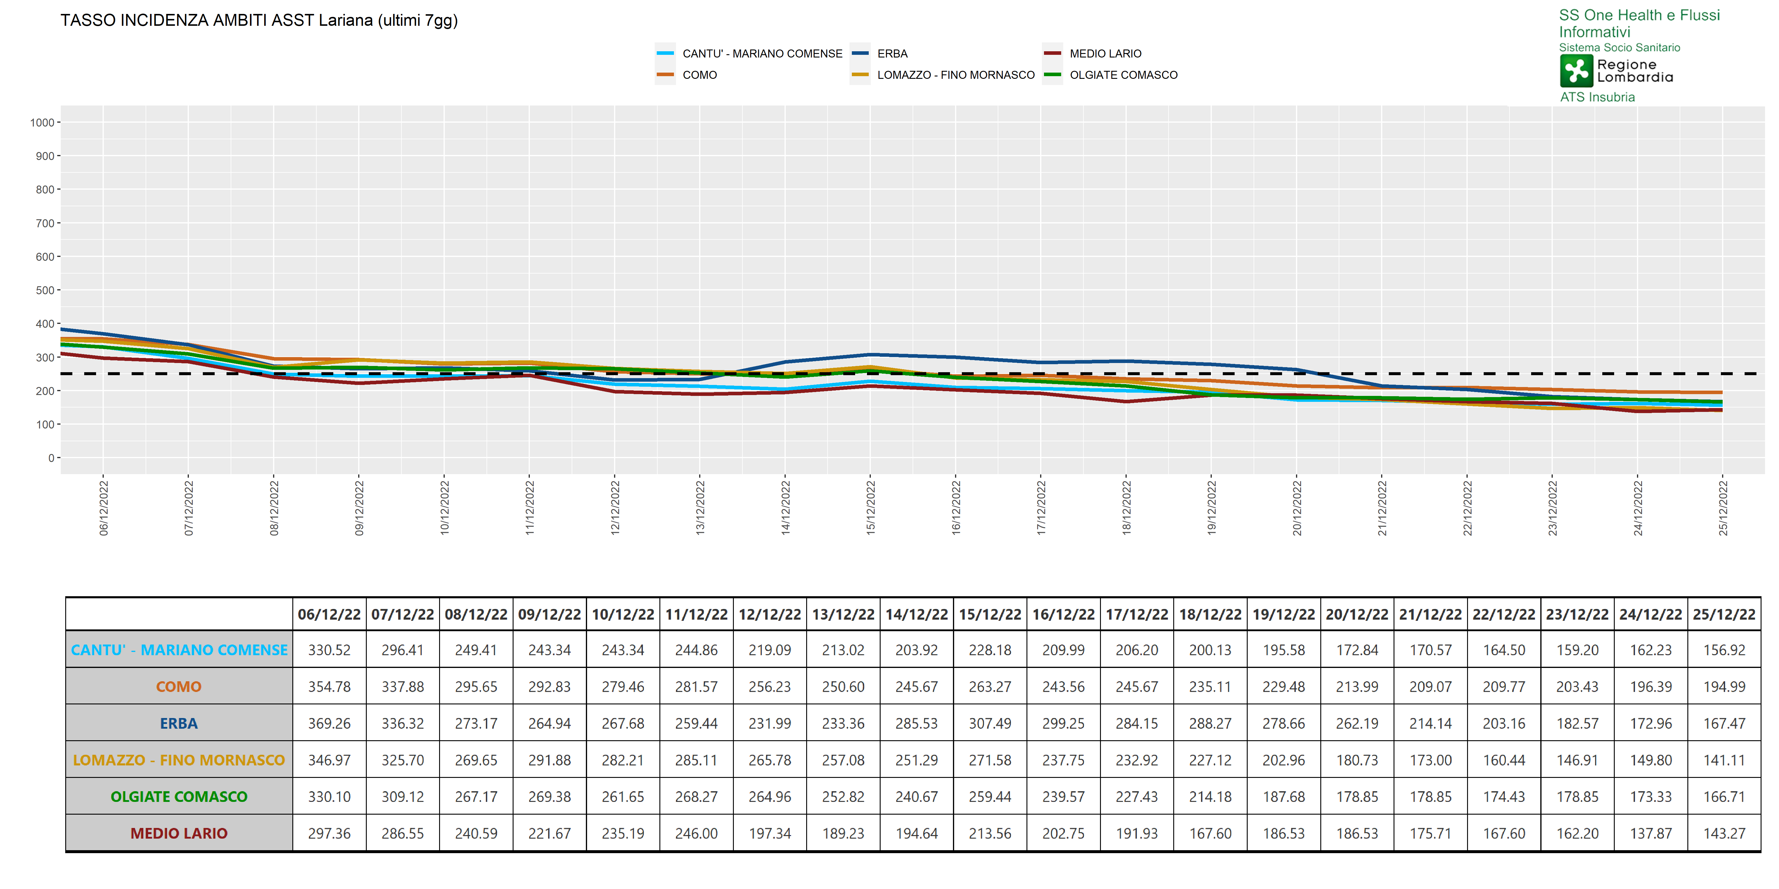
TASSO INCIDENZA ULTIMI 7 GIORNI AMBITO LARIANO
Notes:
Fatto a metà

Slide 11
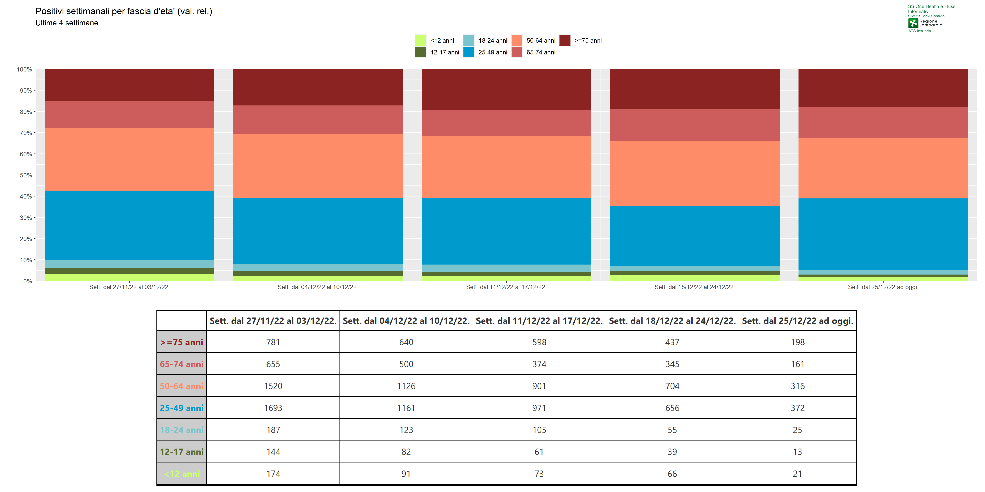
POSITIVITA’ PER FASCE DI ETA’
Notes:
fatto

Slide 12
www.ats-insubria.it

